Slide 1
Школьная летопись «Назад в будущее»
Рубрика:
«История одного класса»

Slide 2
Жизнь класса началась в 2013 году. Совсем юными и не смелыми пришли ребята в школу. Все было интересно и одновременно страшно. Боялись не понравиться, не успеть или не справиться. Но все опасения ребят развеялись уже к концу первой четверти. Всего ребят было 7 человек, 4 мальчика и 3 девочки. Классным руководителем до 2 класса была Смольникова Татьяна Владимировна. Под ее руководством ребята научились самостоятельности и с определенными умениями перешли под руководство Ушаковой Ларисы Юрьевны. Ребята не растратили свою активность. Во всех мероприятиях были в первых рядах.
К 5 классу учащихся осталось всего 5 человек,4 мальчика и 1 девочка. Классным руководителем стала Бабушкина Татьяна Николаевна. Все новое- интересно! Под названием «Новое поколение» и с девизом «Новые джинсы, рубашки, кроссовки- мы поколение новой тусовки!» ребята смело ринулись покорять ступень 5 класса.

Slide 3
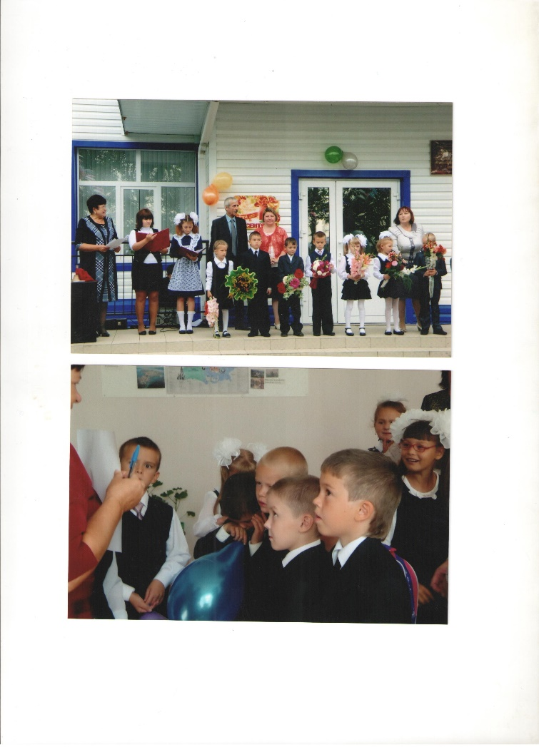
Школьные годы чудесные…

Slide 5
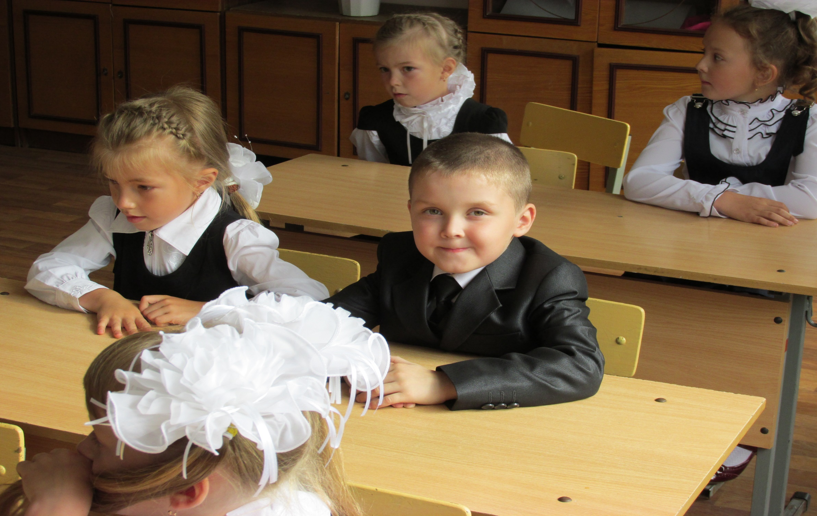

Slide 6
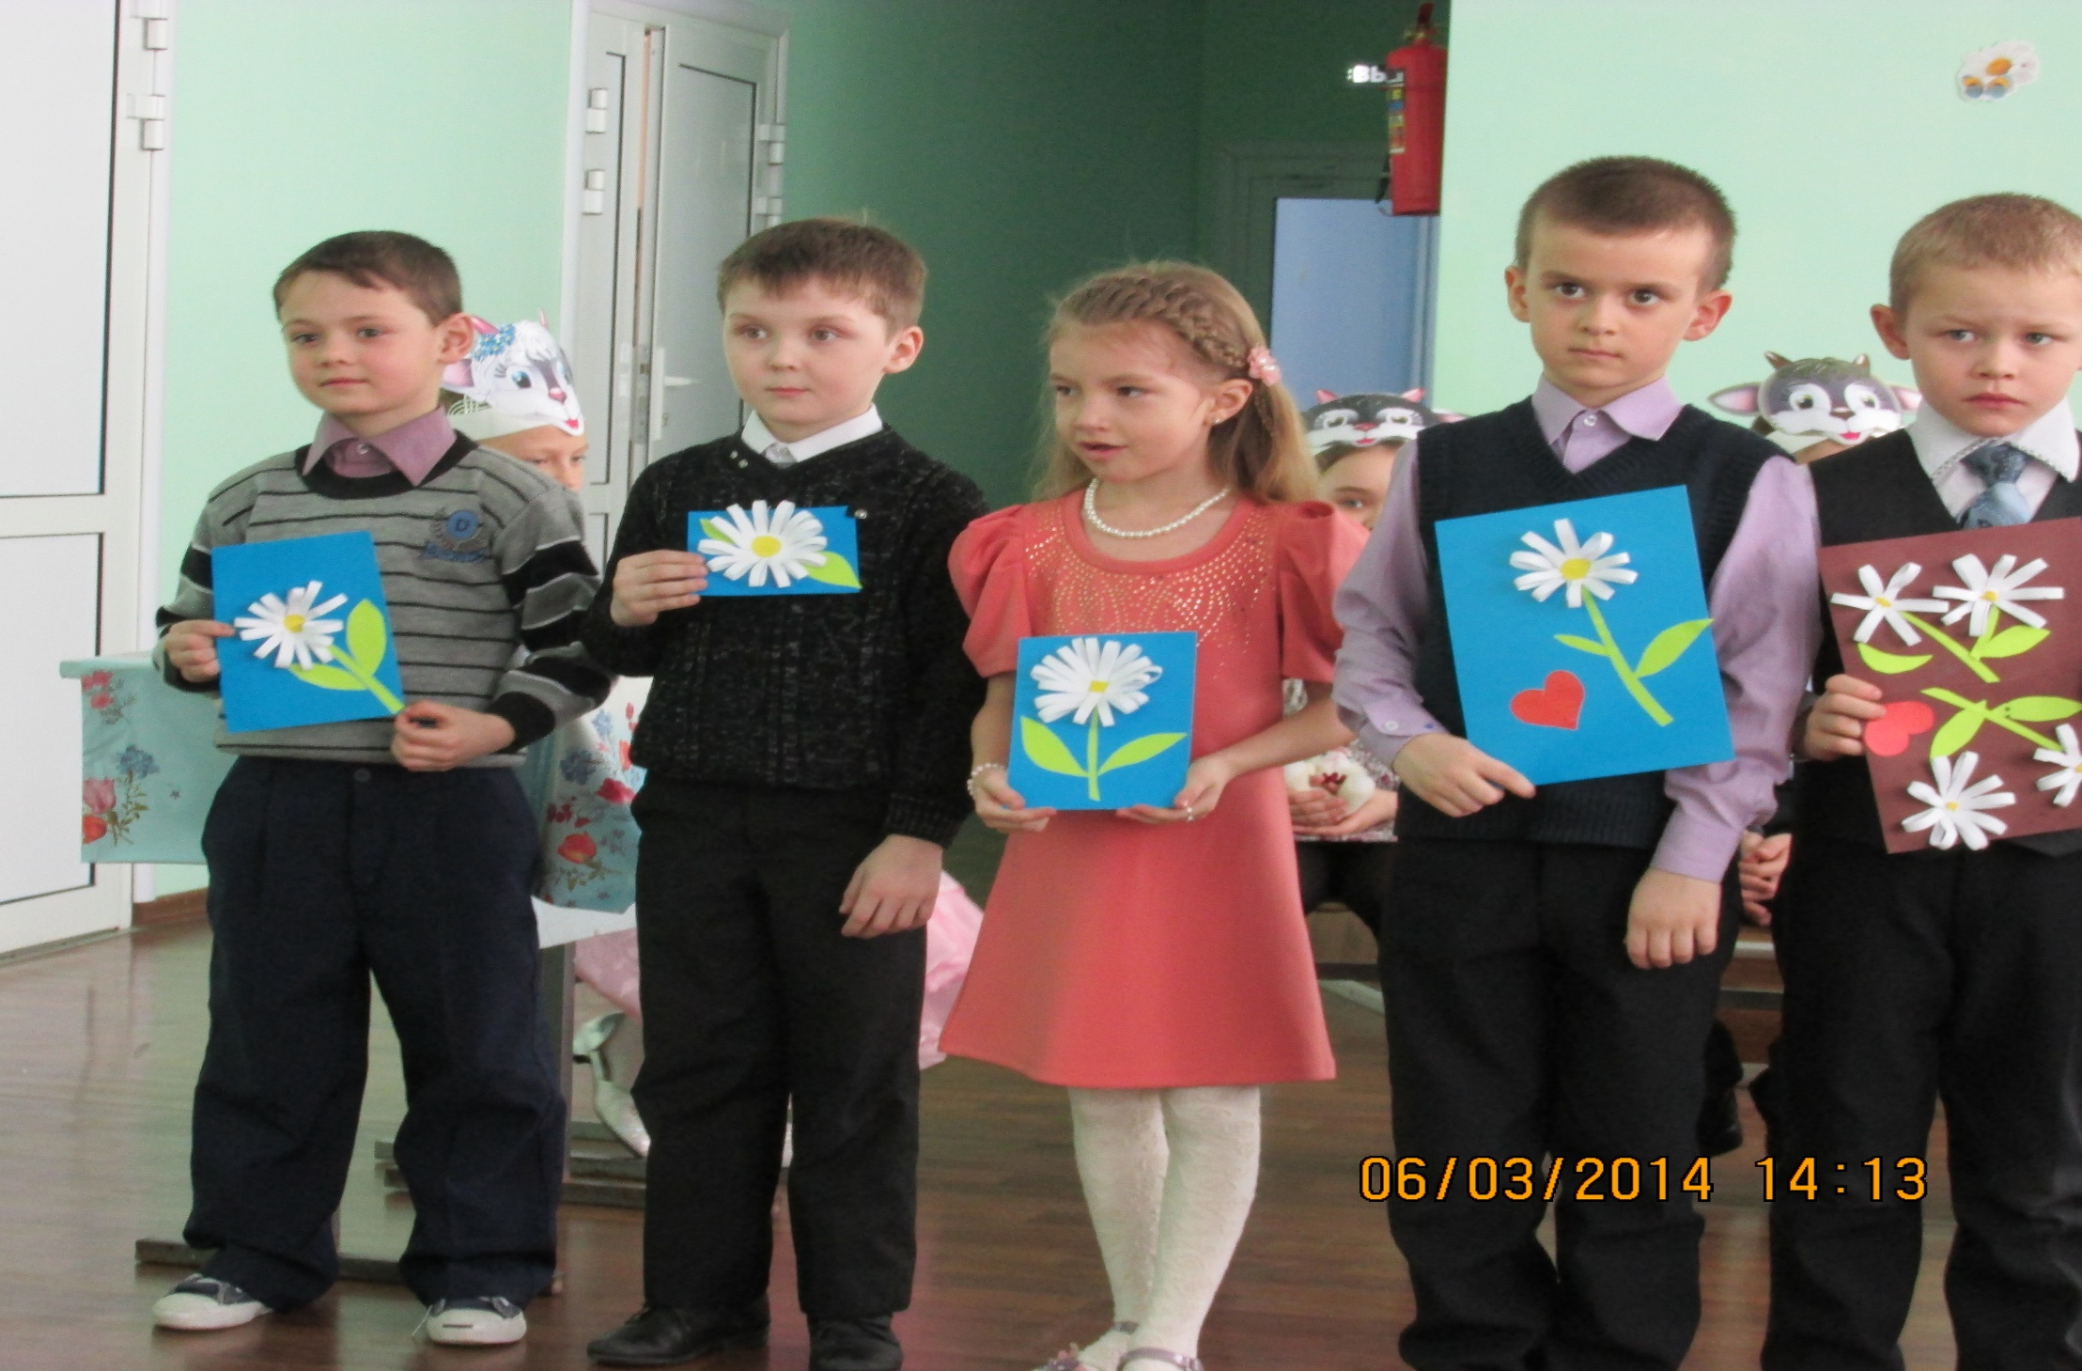

Slide 7
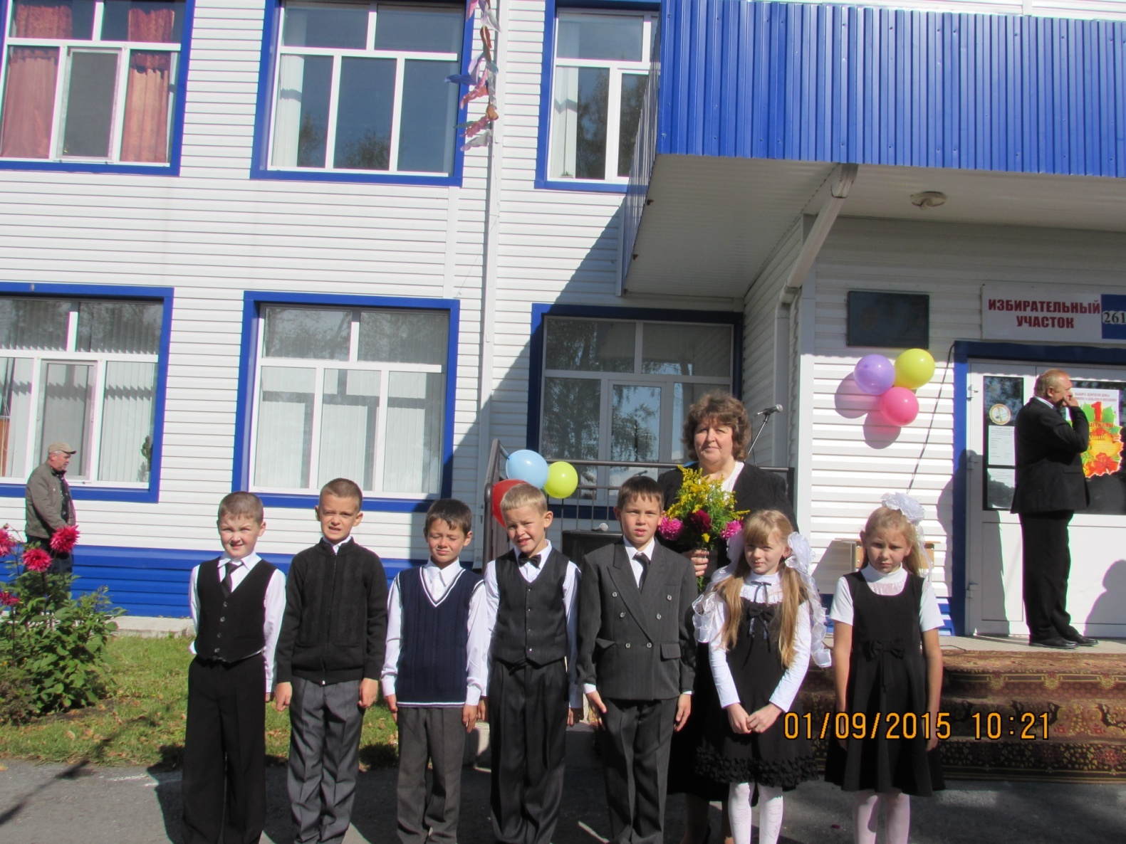

Slide 8
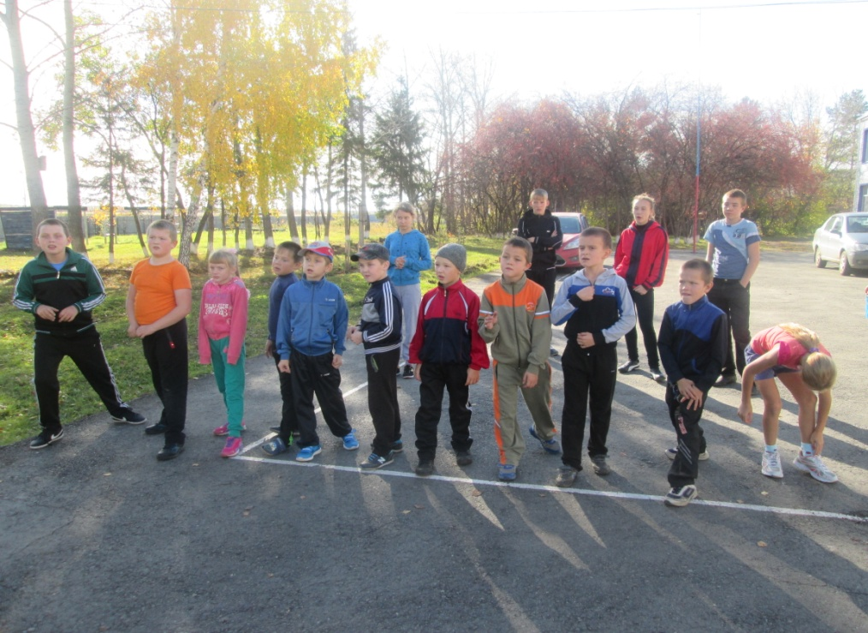

Slide 9
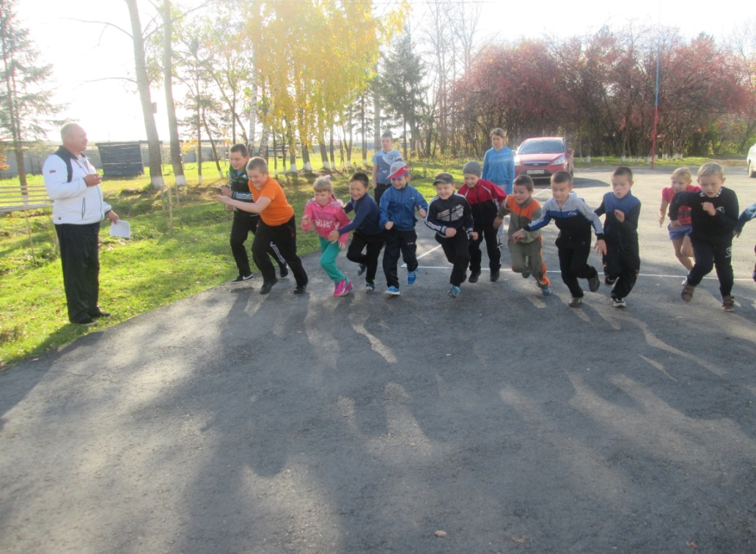

Slide 10
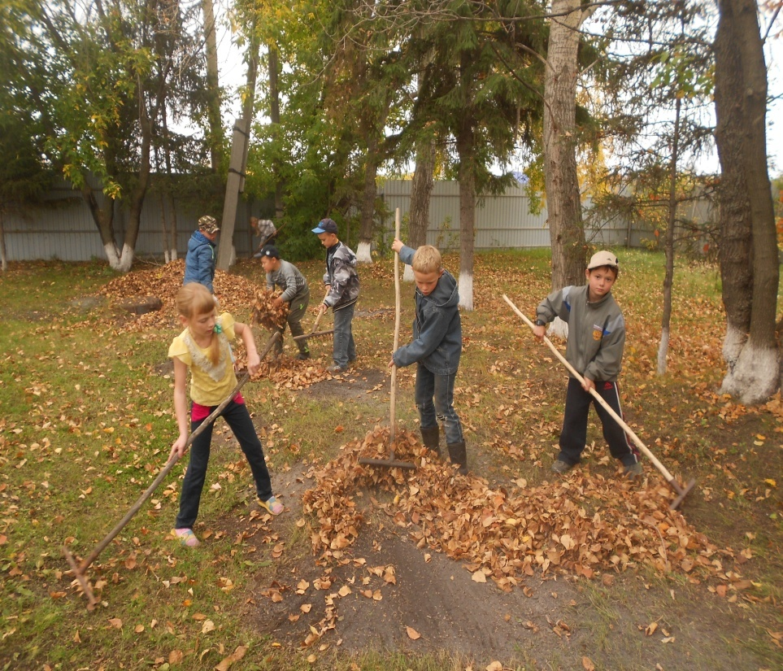

Slide 11
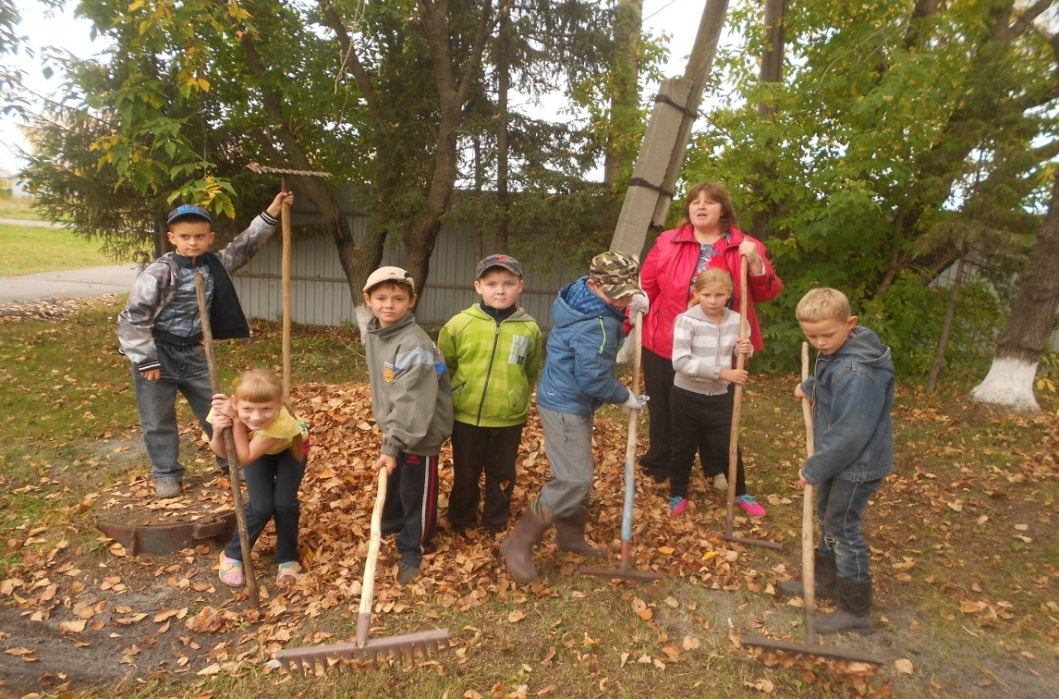

Slide 12
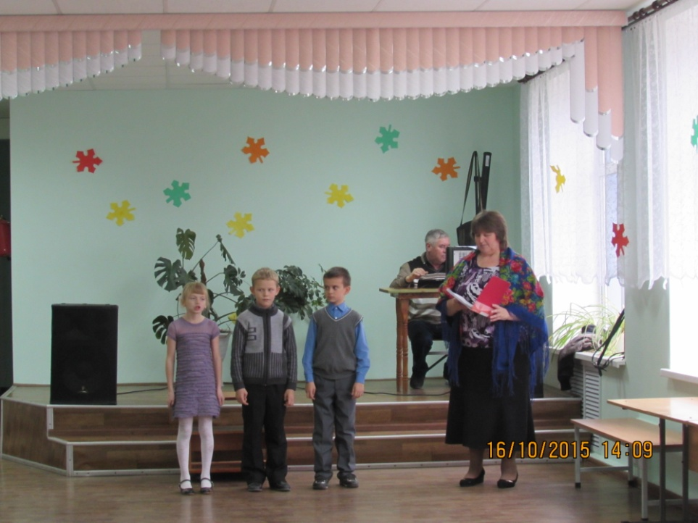

Slide 13
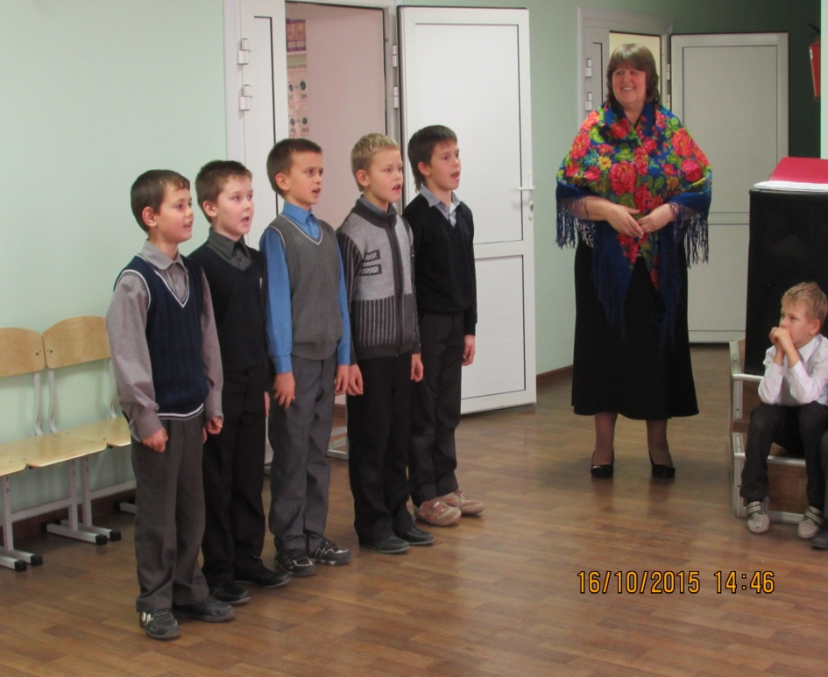

Slide 14
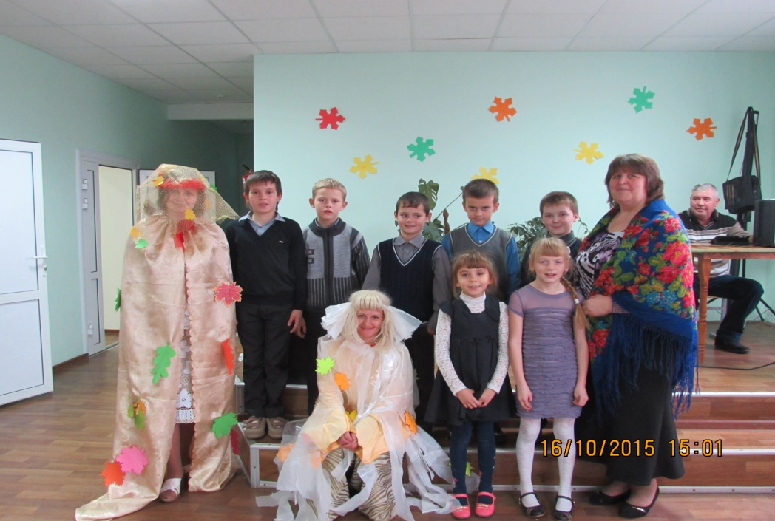

Slide 15
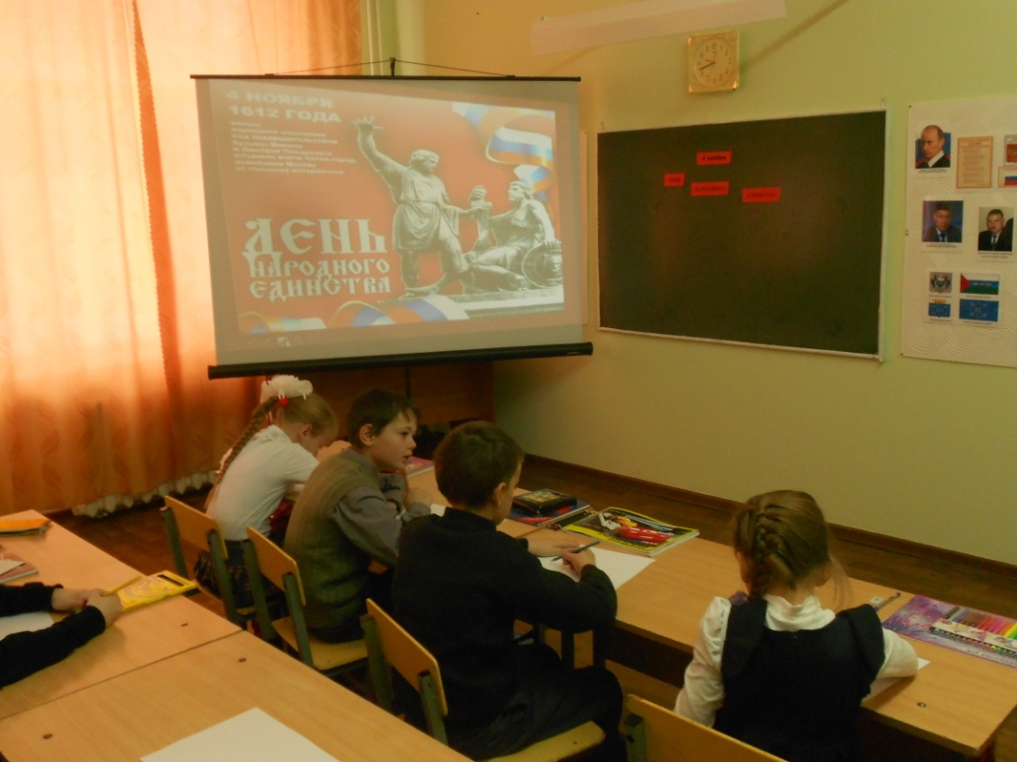
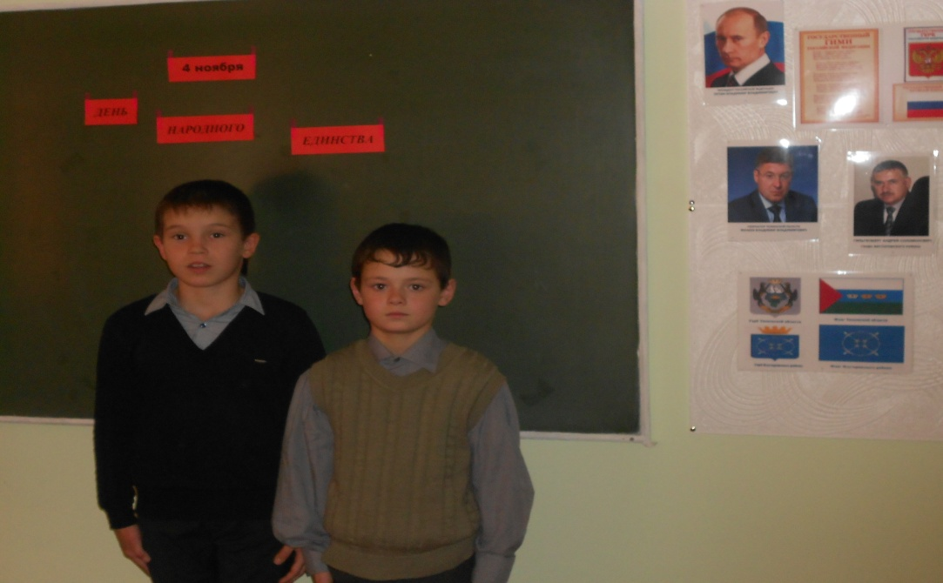

Slide 16
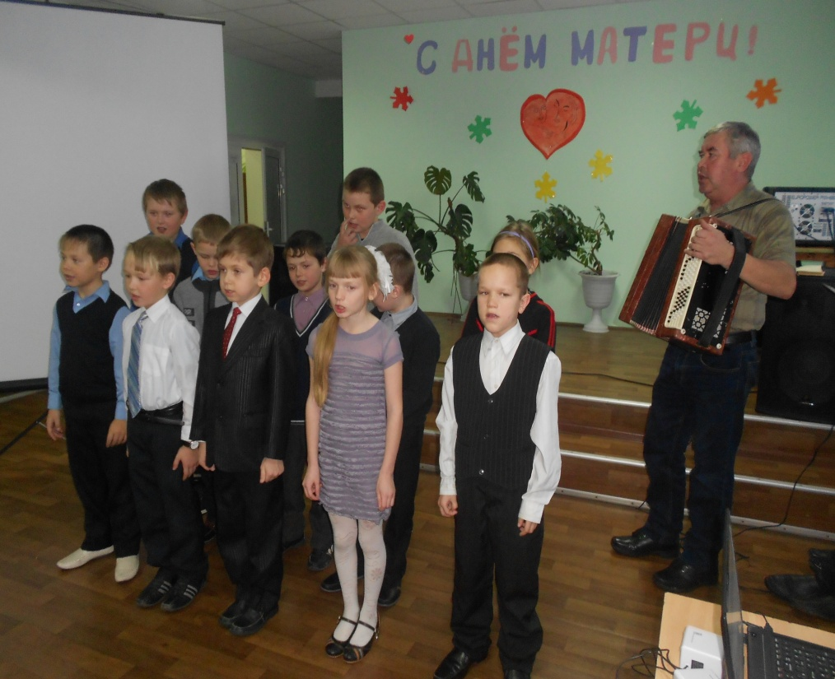
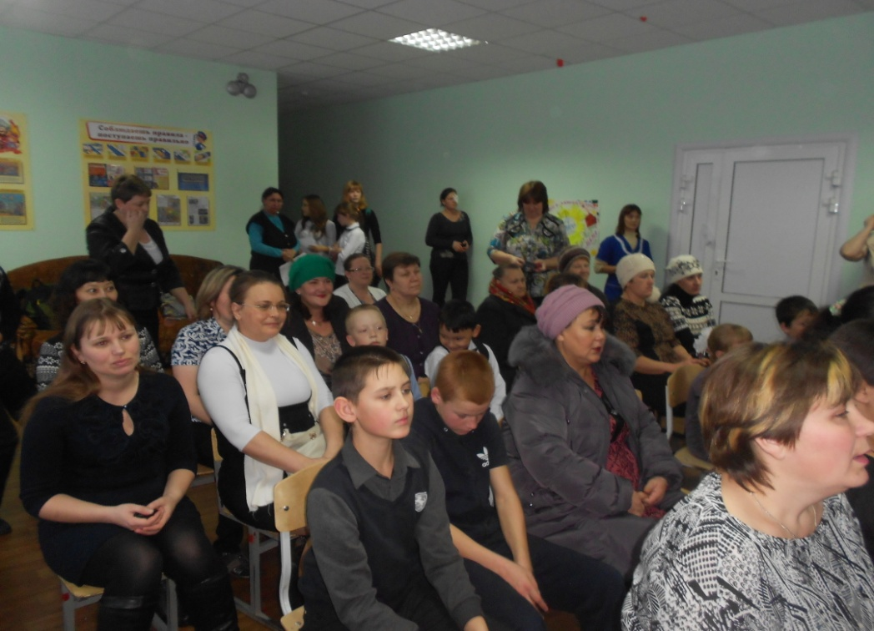

Slide 17
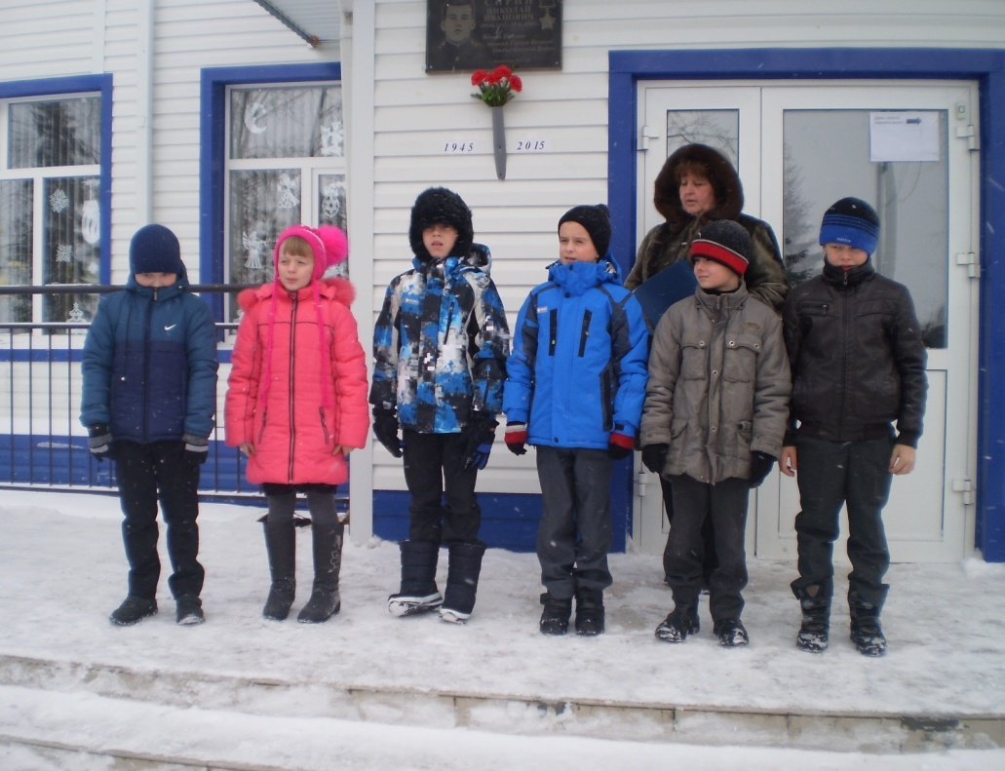

Slide 18
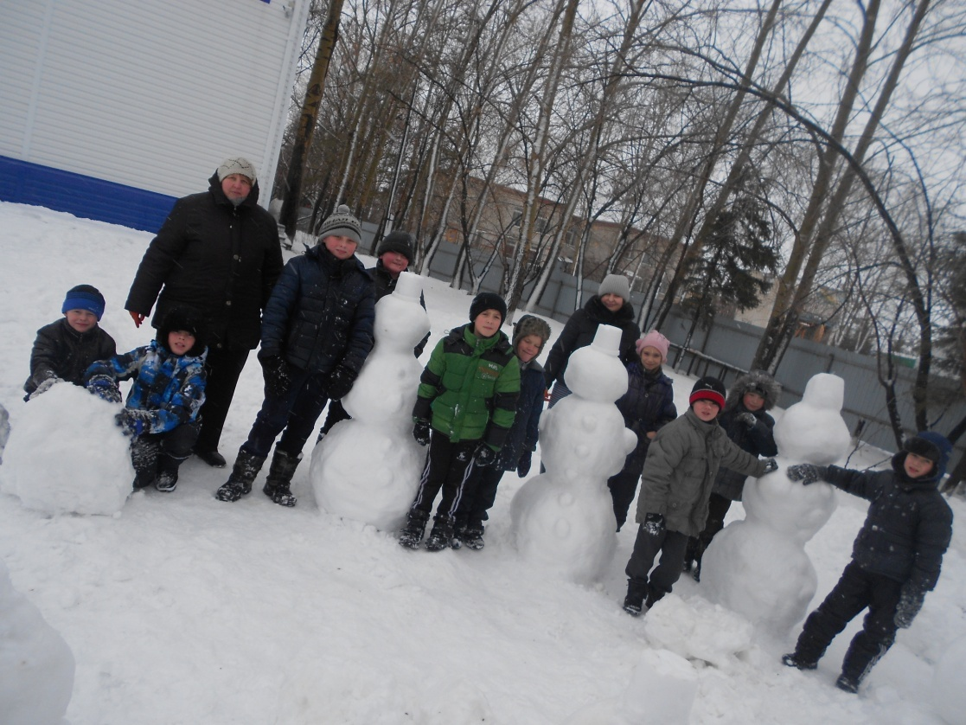
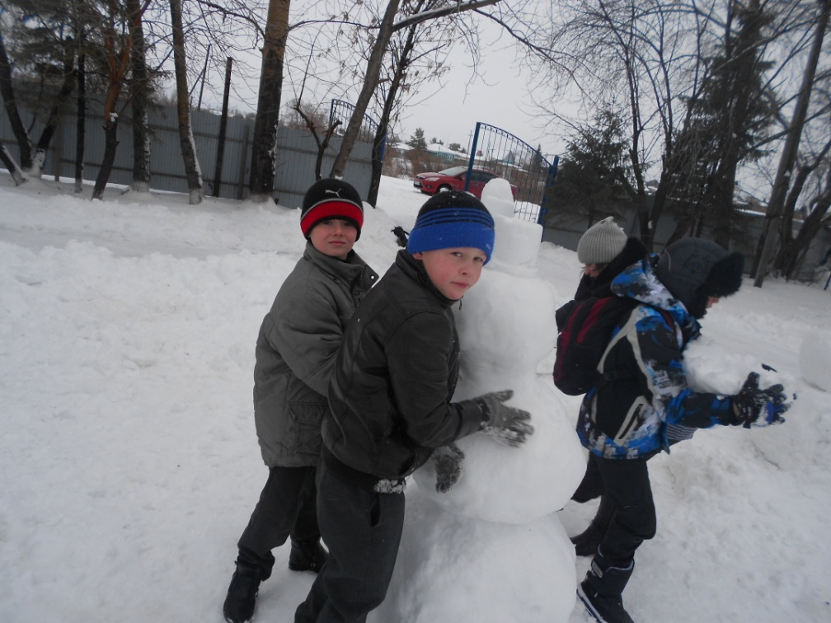

Slide 19
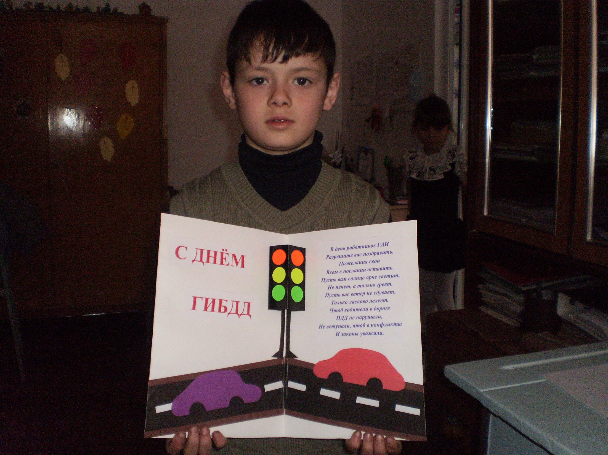

Slide 20
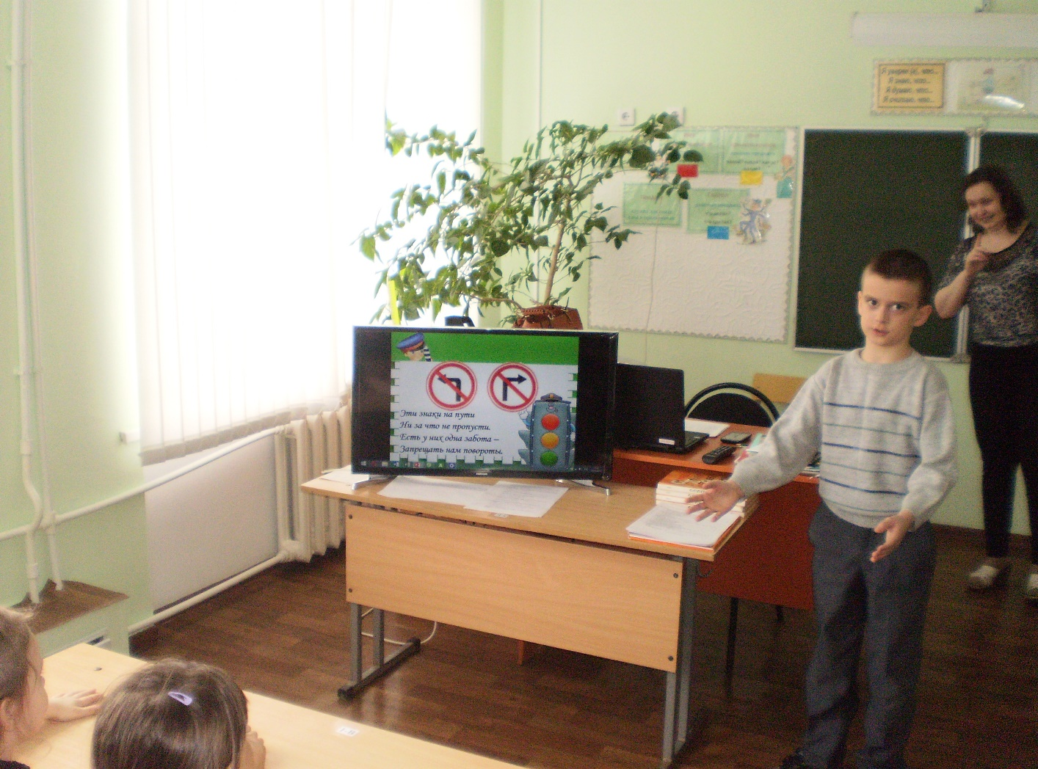

Slide 21
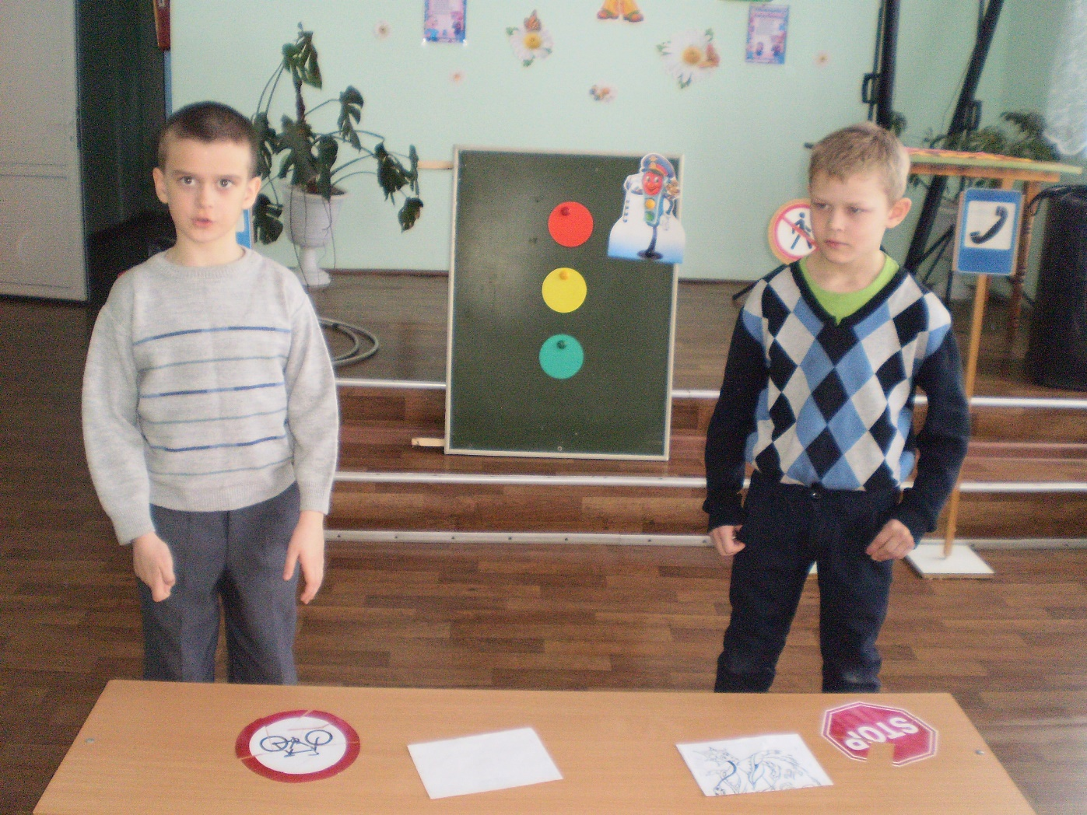

Slide 22
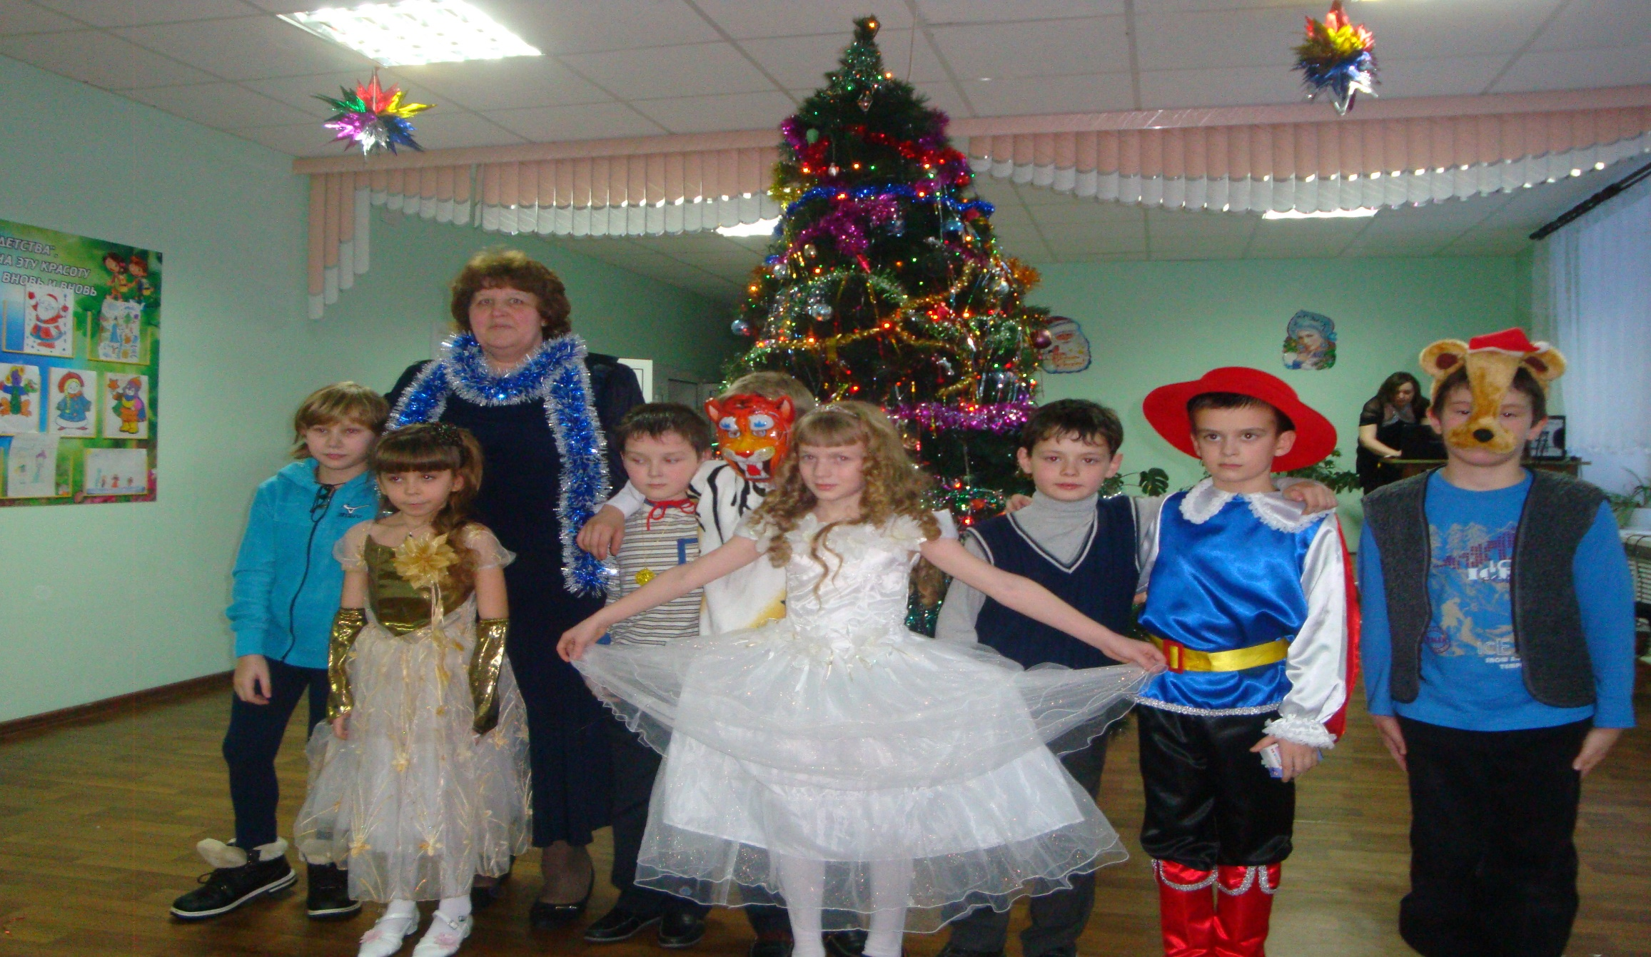

Slide 23
